Slide 1

Python Study
Environ. Analysts
<환경을 분석할 줄 아는 사람이 되자!>
2014890021 Theo Kim

Slide 2
Pandas & Matplotlib
Pandas
Matplotlib

Slide 3
Pandas & Matplotlib
Pandas
Matplotlib

Slide 4
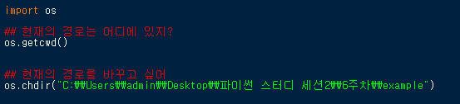
Pandas & Matplotlib
<환경을 분석할 줄 아는 사람이 되자!>
Pandas
1. 환경변수 설정
컴퓨터가 어디서 파일을 가져와야 하는지에 대한 정보를 제공

Slide 5

Pandas & Matplotlib
<환경을 분석할 줄 아는 사람이 되자!>
Pandas
2. Data Generating – 엑셀파일 불러오기
pd.read_csv or pd.read_excel 함수를 사용함
Encoding 정보는 여러 개가 있지만 한국에서 사용하는 코드는 CP949, UTF-8, EUC-KR이 있음.

Slide 6
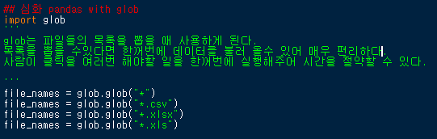
Pandas & Matplotlib
<환경을 분석할 줄 아는 사람이 되자!>
Pandas
2. Data Generating – 엑셀파일 불러오기
glob라는 모듈을 파일들의 이름을 한꺼번에 불러 올수 있음.

Slide 7

Pandas & Matplotlib
<환경을 분석할 줄 아는 사람이 되자!>
Pandas
2. Data Generating – 엑셀파일 불러오기
Glob & Pandas의 연계를 통해 분석하고자 하는 파일을 쉽게 불러올 수 있음.

Slide 8

Pandas & Matplotlib
<환경을 분석할 줄 아는 사람이 되자!>
Pandas
2. Data Generating – 엑셀파일 불러오기
리스트 안의 각각의 데이터 파일을 합쳐보자!

Slide 9
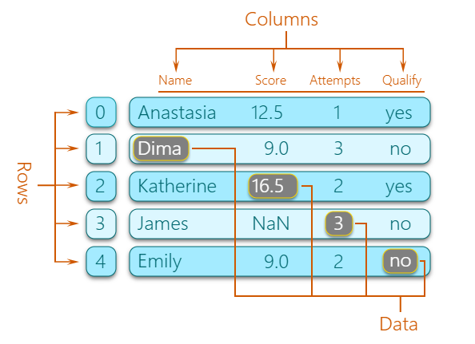
Pandas & Matplotlib
<환경을 분석할 줄 아는 사람이 되자!>
Pandas
3. 데이터 프레임 Columns와 Rows
Columns : 데이터가 가지고 있는 특징(=필드, 열, 속)
Rows : 데이터 구분을 해줌(=레코드, 행, 인덱스)
데이터는 Columns와 Rows의 정보를 통해 표현가능하다

Slide 10

Pandas & Matplotlib
<환경을 분석할 줄 아는 사람이 되자!>
Pandas
3. 데이터 프레임 Columns와 Rows

Slide 11
Pandas & Matplotlib
<환경을 분석할 줄 아는 사람이 되자!>
Pandas
4. Columns와 Rows를 이용한 데이터 추출
데이터를 만드는 사람은 어떤 생각을 하고 만들까?
데이터엔 서열이 존재한다.
어떤 데이터를 제1의 속성(columns)로 정해야 가장 효과적인 표현 방법일까? 라는 것을 고민하게 됨.
=>ex) 장소 -> 일자 -> 수질 항목

Slide 12

Pandas & Matplotlib
<환경을 분석할 줄 아는 사람이 되자!>
Pandas
4. Columns와 Rows를 이용한 데이터 추출
기본 ! Column 정보를 통한 데이터 추출

Slide 13
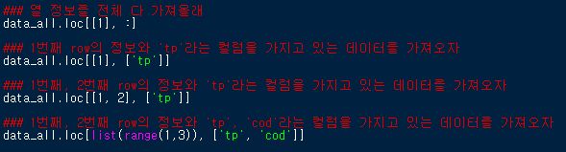
Pandas & Matplotlib
<환경을 분석할 줄 아는 사람이 되자!>
Pandas
4. Columns와 Rows를 이용한 데이터 추출
loc을 이용한 데이터 추출
정보 기반 loc[행, 열] 리스트를 안에다가 넣어 주면 된다.

Slide 14

Pandas & Matplotlib
<환경을 분석할 줄 아는 사람이 되자!>
Pandas
4. Columns와 Rows를 이용한 데이터 추출
iloc을 이용한 데이터 추출
숫자 기반 iloc[행, 열] 리스트를 안에다가 넣어 주면 된다.

Slide 15
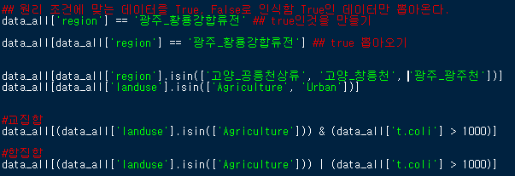
Pandas & Matplotlib
<환경을 분석할 줄 아는 사람이 되자!>
Pandas
5. 데이터 조건을 이용한 데이터 추출
1. Dataframe의 열을 True/ False로 구분
2. True인 데이터만 받아서 새로운 데이터 프레임을 만듦

Slide 16

Pandas & Matplotlib
<환경을 분석할 줄 아는 사람이 되자!>
Pandas
6. Sorting
데이터를 오름차순, 내림차순 정렬 시킴
어떤 것으로 정렬을 할 것인가?

Slide 17
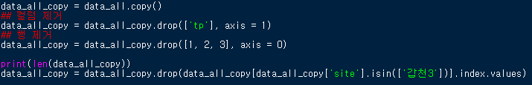
Pandas & Matplotlib
<환경을 분석할 줄 아는 사람이 되자!>
Pandas
7. 데이터 프레임을 제거한다.
‘drop’함수를 사용하여 원하는 데이터를 제거 가능하다.

Slide 18

Pandas & Matplotlib
<환경을 분석할 줄 아는 사람이 되자!>
Pandas
8. 데이터 프레임을 추가한다.
‘append’함수를 사용하여 원하는 데이터를 제거 가능하다.

Slide 19

Pandas & Matplotlib
<환경을 분석할 줄 아는 사람이 되자!>
Pandas
9. 데이터 프레임을 엑셀로 저장하기

Slide 20
Pandas & Matplotlib
Pandas
Matplotlib

Slide 21
Pandas & Matplotlib
<환경을 분석할 줄 아는 사람이 되자!>
Matplotlib
1. 플랏만들기
하나의 창에 그림을 몇 개 만들 것인가?
Row에 1개 column에 2개를 만들것이다.
행렬이 1, 1인 그림에 나는 np.random.rand(7)의 데이터를 넣을 것이고 marker의 모양은 ‘o’ , line의 모양은 없다.

Slide 22
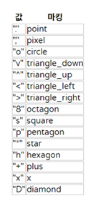
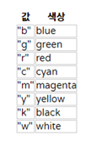
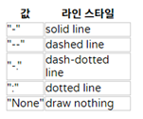
Pandas & Matplotlib
<환경을 분석할 줄 아는 사람이 되자!>
Matplotlib
1. 플랏만들기
marker
linestyle
color

Slide 23
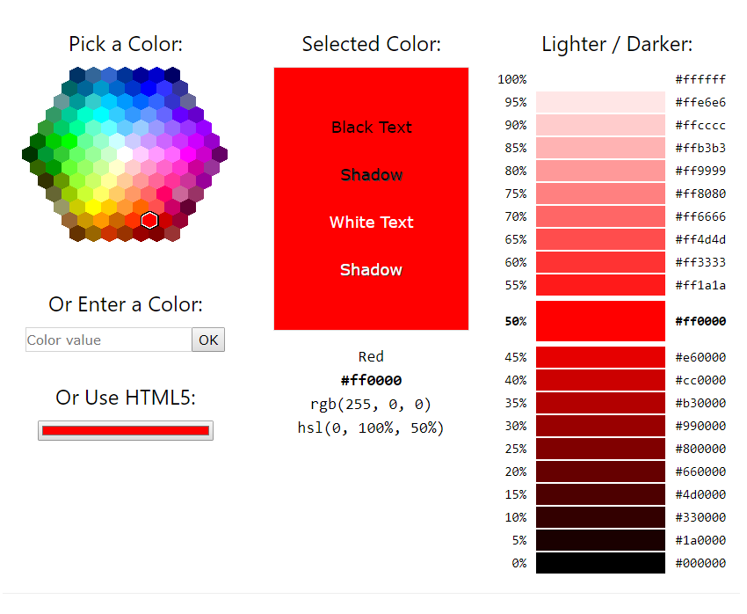
Pandas & Matplotlib
<환경을 분석할 줄 아는 사람이 되자!>
Matplotlib
1. 플랏만들기
color
RGB코드
0~1사이의 튜플형식으로 대입
Html색상 사용가능
7자리의 코드로 색상 표현 가능
https://www.w3schools.com/colors/colors_picker.asp

Slide 24
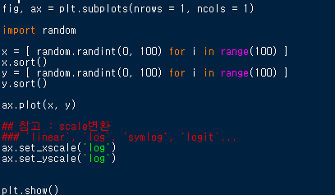
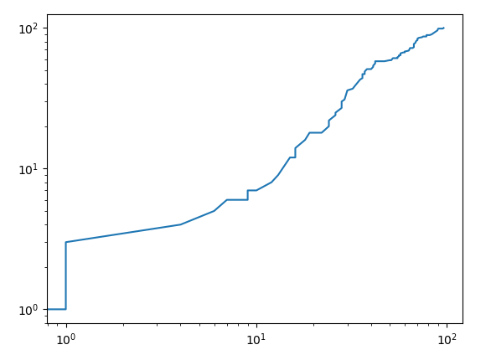
Pandas & Matplotlib
<환경을 분석할 줄 아는 사람이 되자!>
Matplotlib
2. Line plot

Slide 25
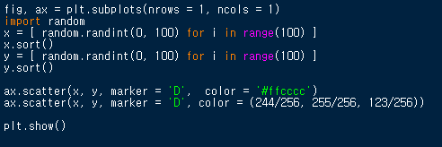
Pandas & Matplotlib
<환경을 분석할 줄 아는 사람이 되자!>
Matplotlib
3. Scatter plot

Slide 26
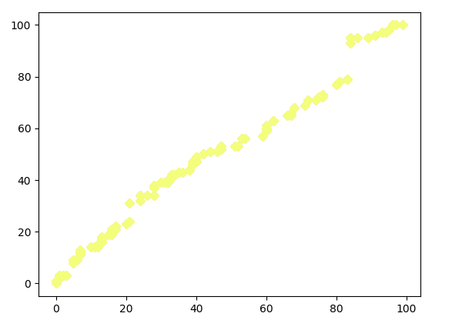
Pandas & Matplotlib
<환경을 분석할 줄 아는 사람이 되자!>
Matplotlib
3. Scatter plot

Slide 27
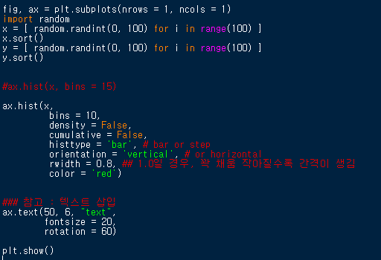
Pandas & Matplotlib
<환경을 분석할 줄 아는 사람이 되자!>
Matplotlib
4. Histogram

Slide 28
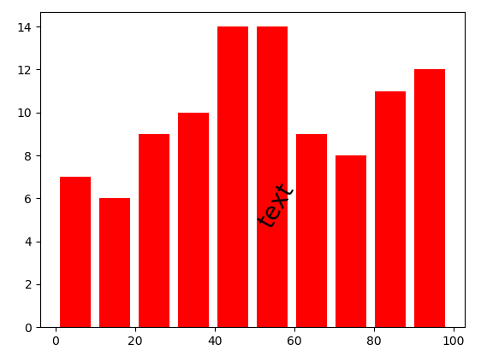
Pandas & Matplotlib
<환경을 분석할 줄 아는 사람이 되자!>
Matplotlib
4. Histogram

Slide 29
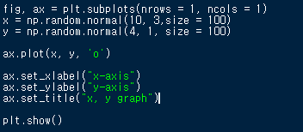
Pandas & Matplotlib
<환경을 분석할 줄 아는 사람이 되자!>
Matplotlib
5. Labeling
X축, Y축, 제목

Slide 30
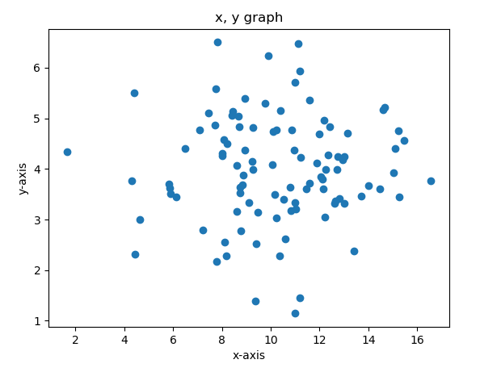
Pandas & Matplotlib
<환경을 분석할 줄 아는 사람이 되자!>
Matplotlib
5. Labeling

Slide 31
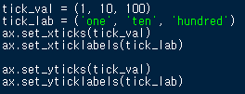

Pandas & Matplotlib
<환경을 분석할 줄 아는 사람이 되자!>
Matplotlib
6. ticks, legend, grid
점의 크기
마커 모양
점마다의 색
legend
투명도
X축 및 y축에 있는 구분자들을 Ticks라고 한다. 숫자 값으로 되어있지만 글자 값으로 변환이 가능함!
Legend의 위치 조절 가능
Grid유무 조절 가능

Slide 32
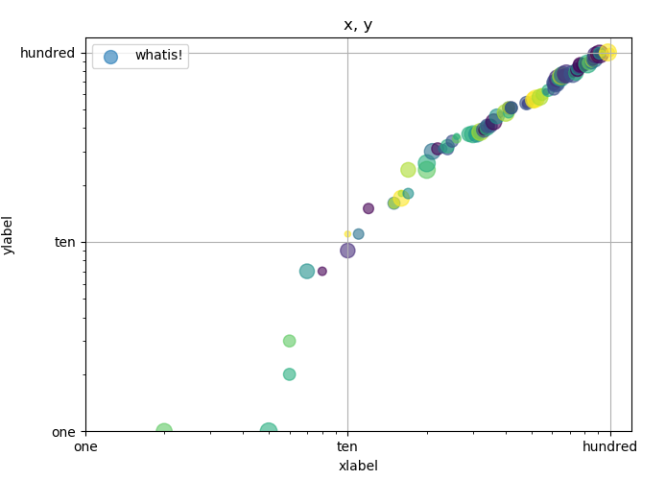
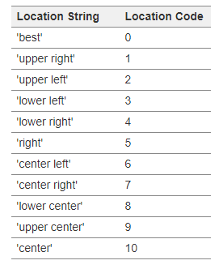
Pandas & Matplotlib
<환경을 분석할 줄 아는 사람이 되자!>
Matplotlib
6. ticks, legend, grid
Legend 위치 조절

Slide 33

Next Time!

